Slide 1

Percorsi di competenze
nelle Scienze Motorie
Nicola Lovecchio

Slide 2
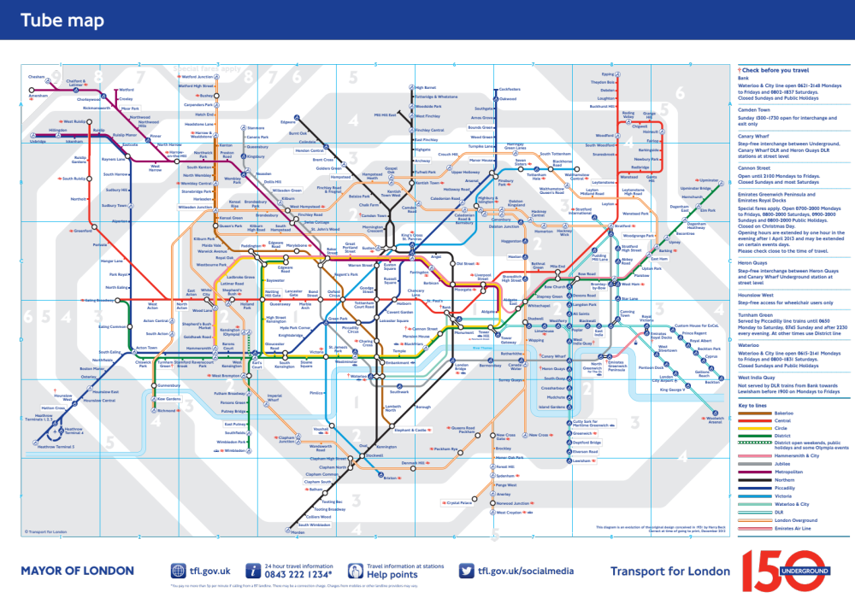
Progettare non è programmare
START
STOP

Slide 3

PROGETTARE…
È INTRINSECO NEL NOSTRO AGIRE ! ! !
Notes:
Internet le montagne

Slide 4
Competenze
Comprovata capacità di usare:
conoscenze
abilità
capacità personali, sociali e/o metodologiche
in situazioni
di lavoro
di studio
nello sviluppo professionale e/o personale
Le competenze sono descritte in termini di responsabilità e autonomia

Slide 5
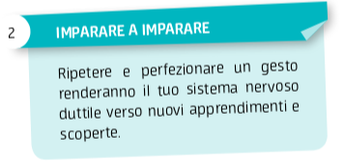
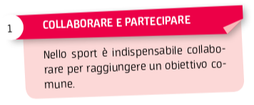
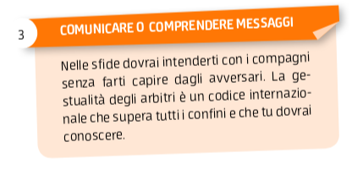
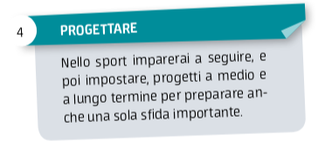
Competenze di cittadinanza nelle Scienze Motorie
Educare al movimento SLIM – Allenamento salute e benessere> pp. 2-5
Notes:
Pag 4 Educare

Slide 6
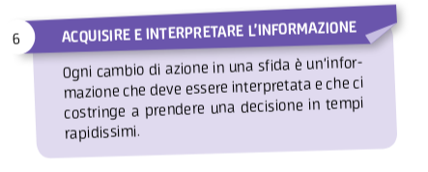
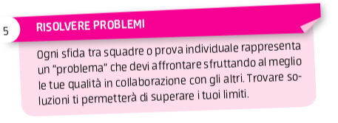
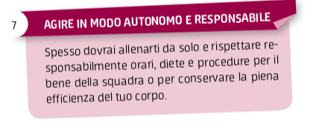
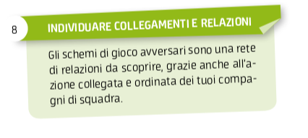
Competenze di cittadinanza nelle Scienze Motorie
Educare al movimento SLIM – Allenamento salute e benessere> pp. 2-5
Notes:
Pag 4 Educare

Slide 7
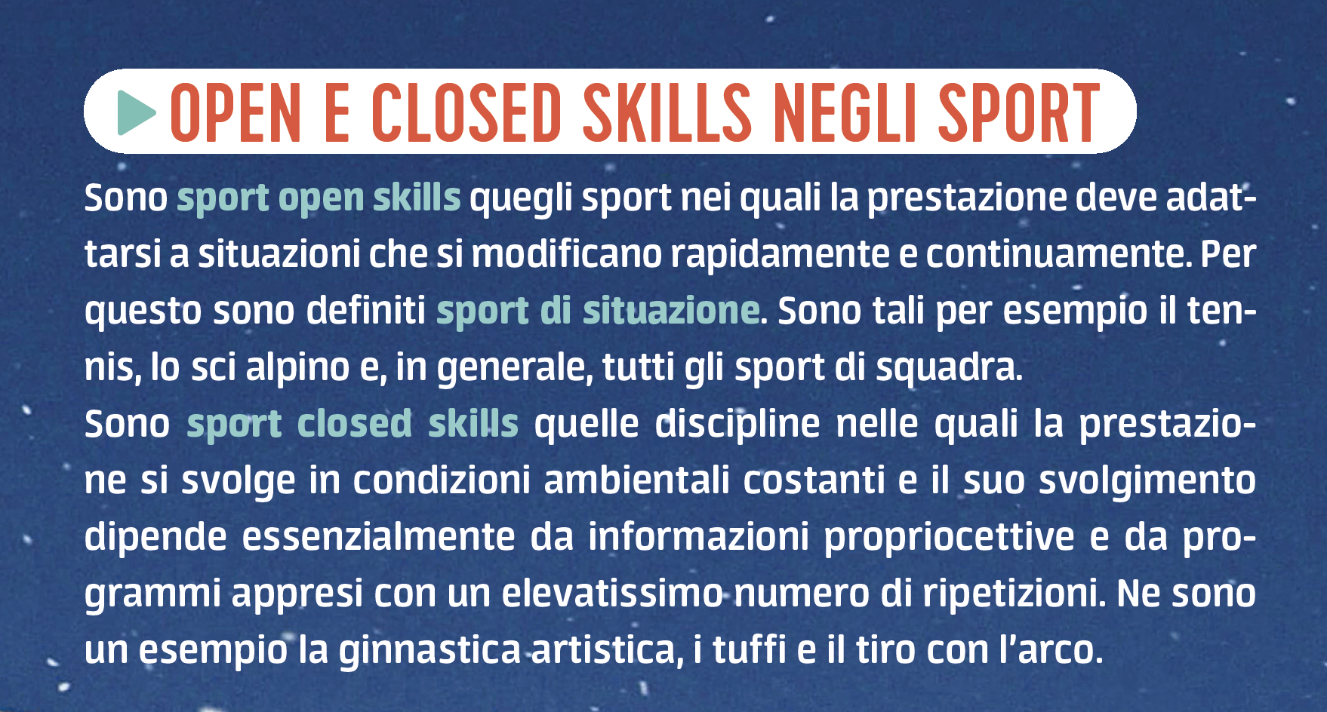
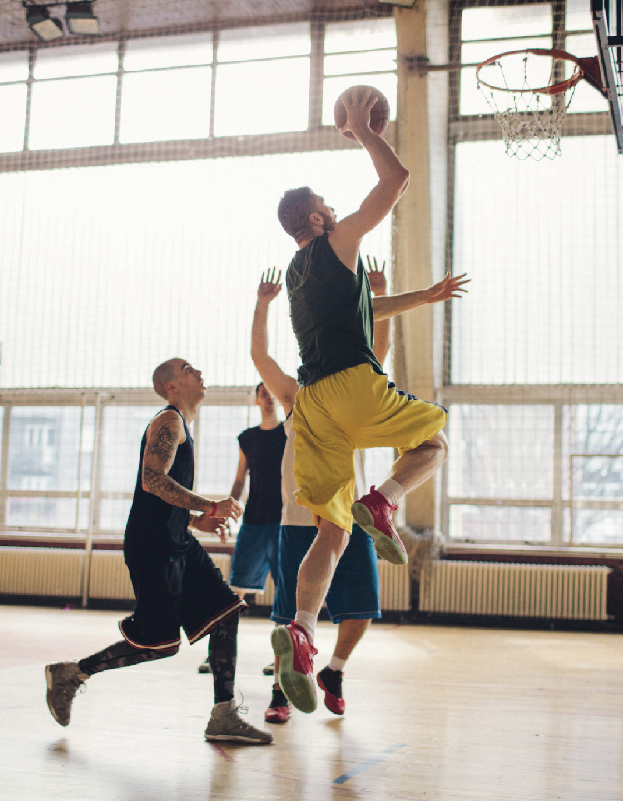
Capire lo sport: esempio di competenza
Educare al movimento SLIM – Allenamento salute e benessere> pp. 56-61
Notes:
Pag 61 - 62

Slide 8
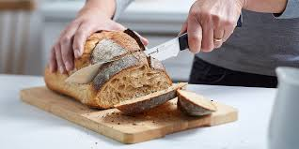
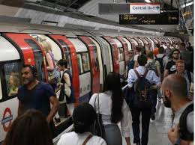
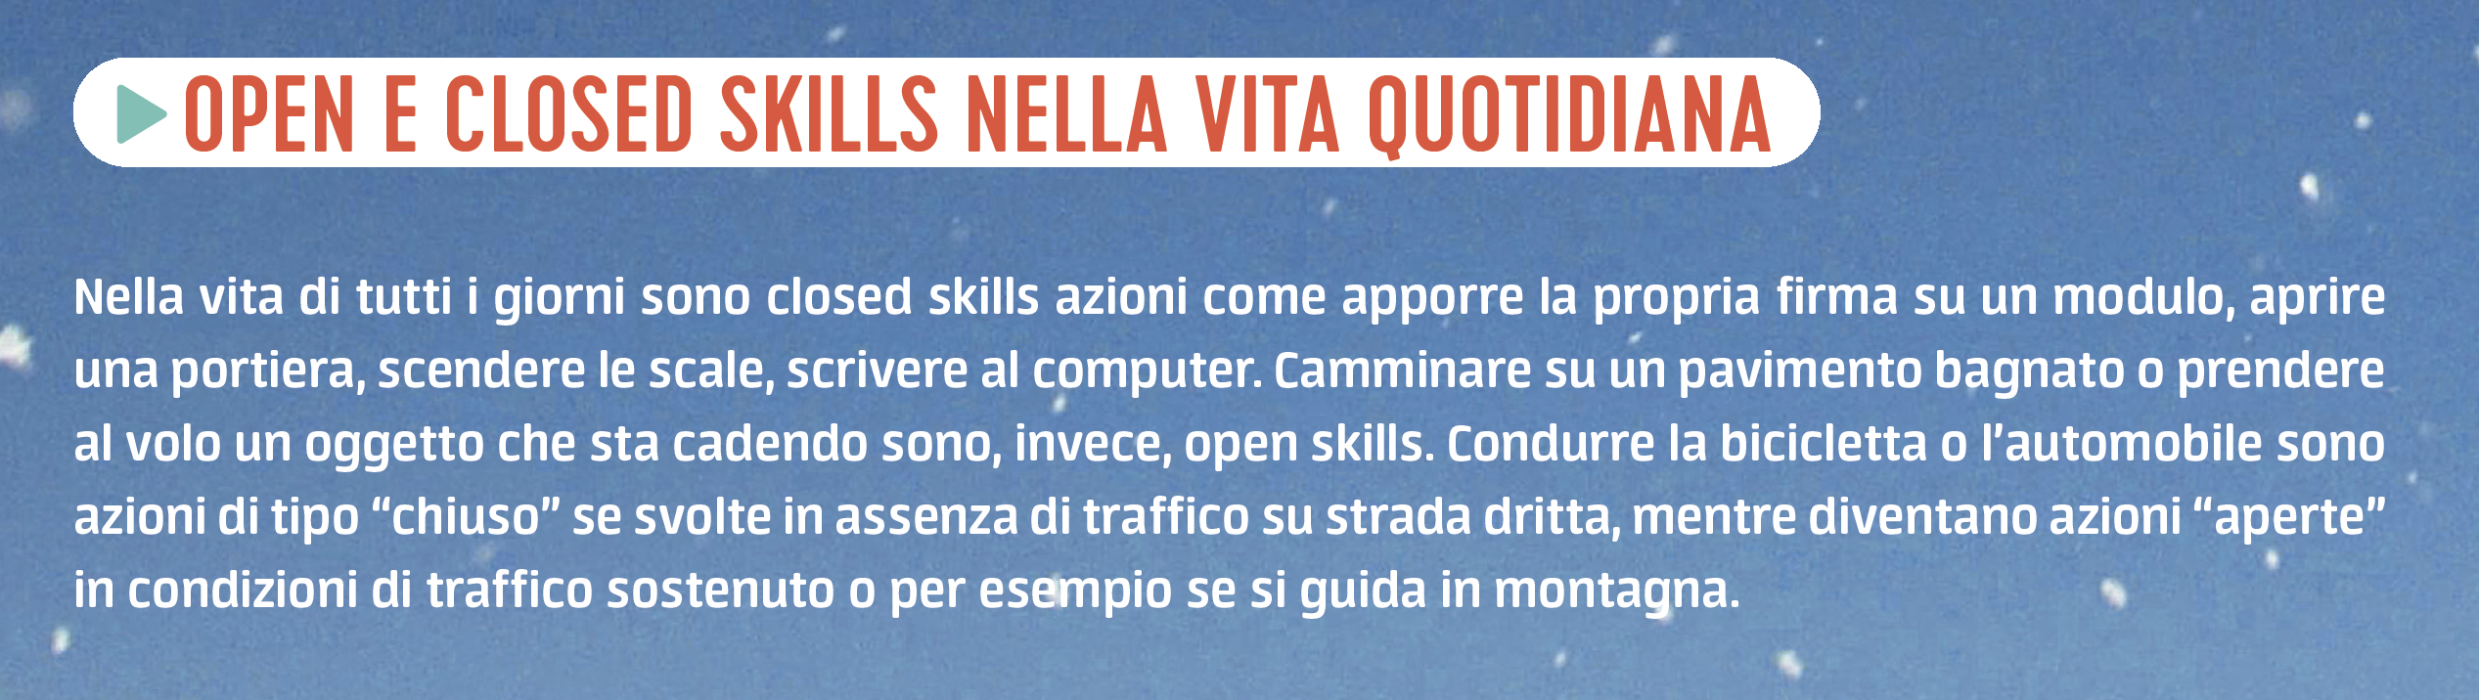
Educare al movimento SLIM – Allenamento salute e benessere > pp. 56-61
Notes:
Pag 60 , pane e metro internet

Slide 9

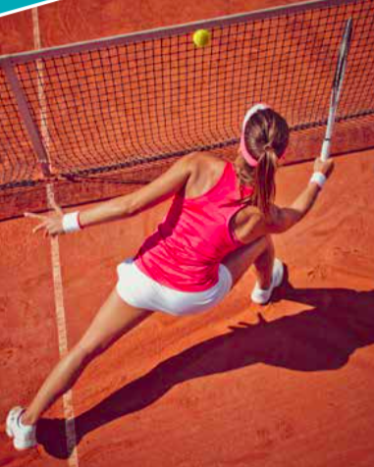
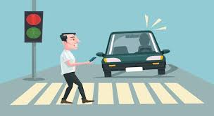
Educare al movimento SLIM – Allenamento salute e benessere> pp. 62-67
Notes:
Pag 66 – 64
Strada da internet

Slide 10
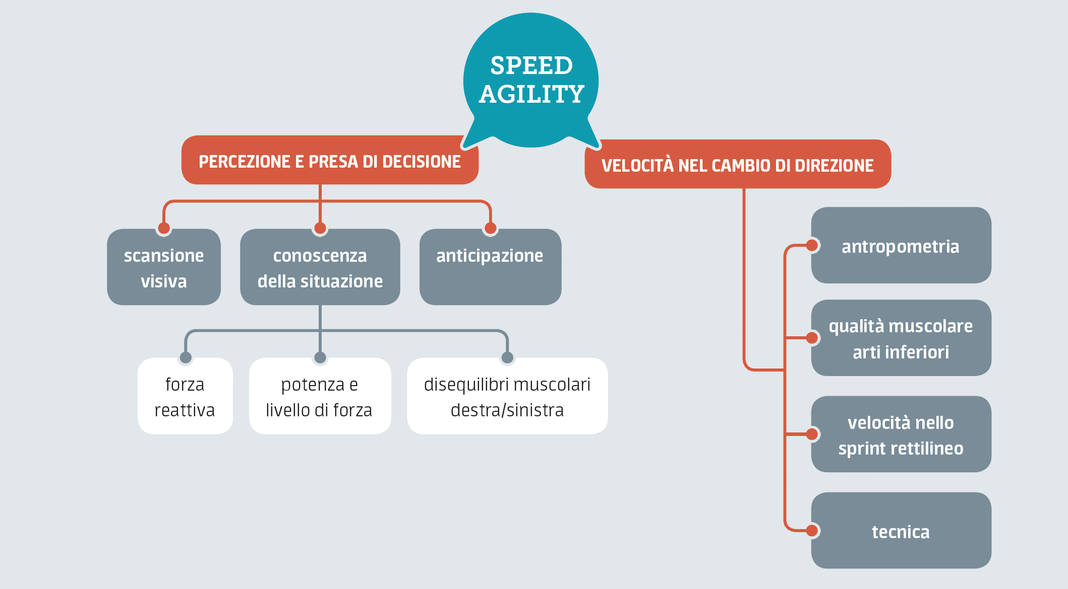
Agilità: esempio di competenza tra teoria e prove pratiche
Educare al movimento SLIM – Allenamento salute e benessere> p. 22
Notes:
Pag 22

Slide 11

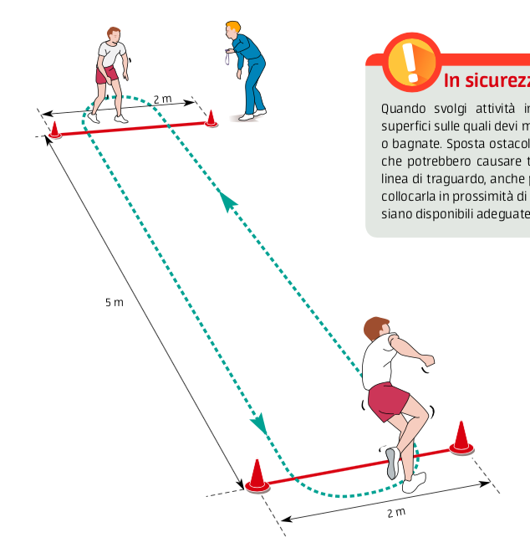
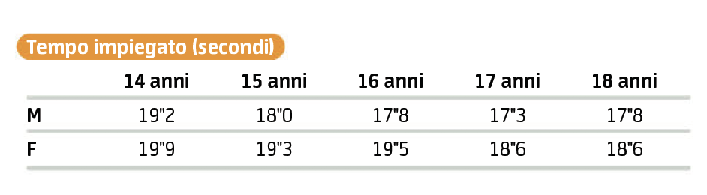
Educare al movimento SLIM – Allenamento salute e benessere> p. 23
Notes:
Pag 23

Slide 12
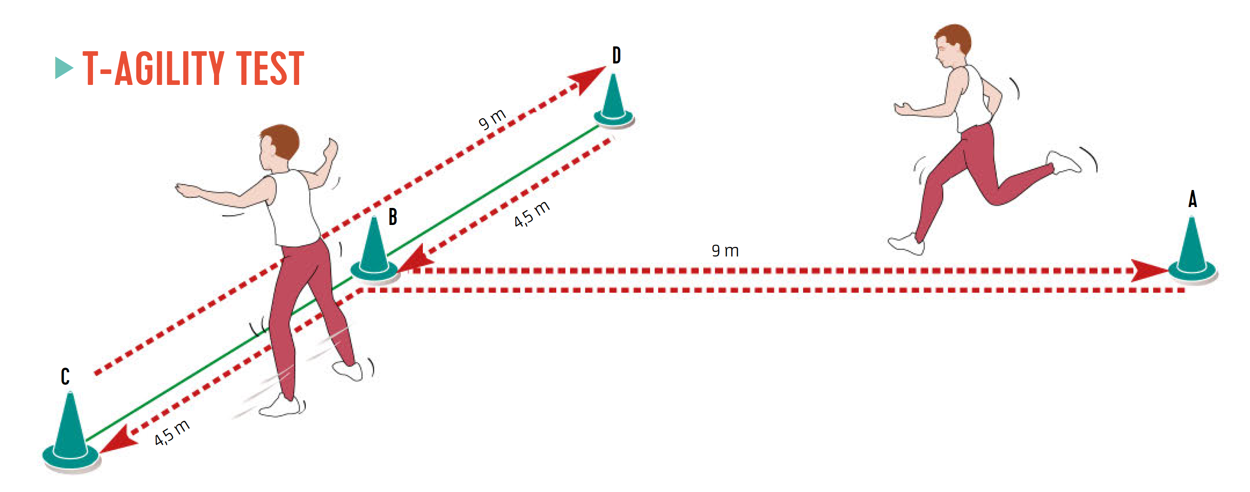
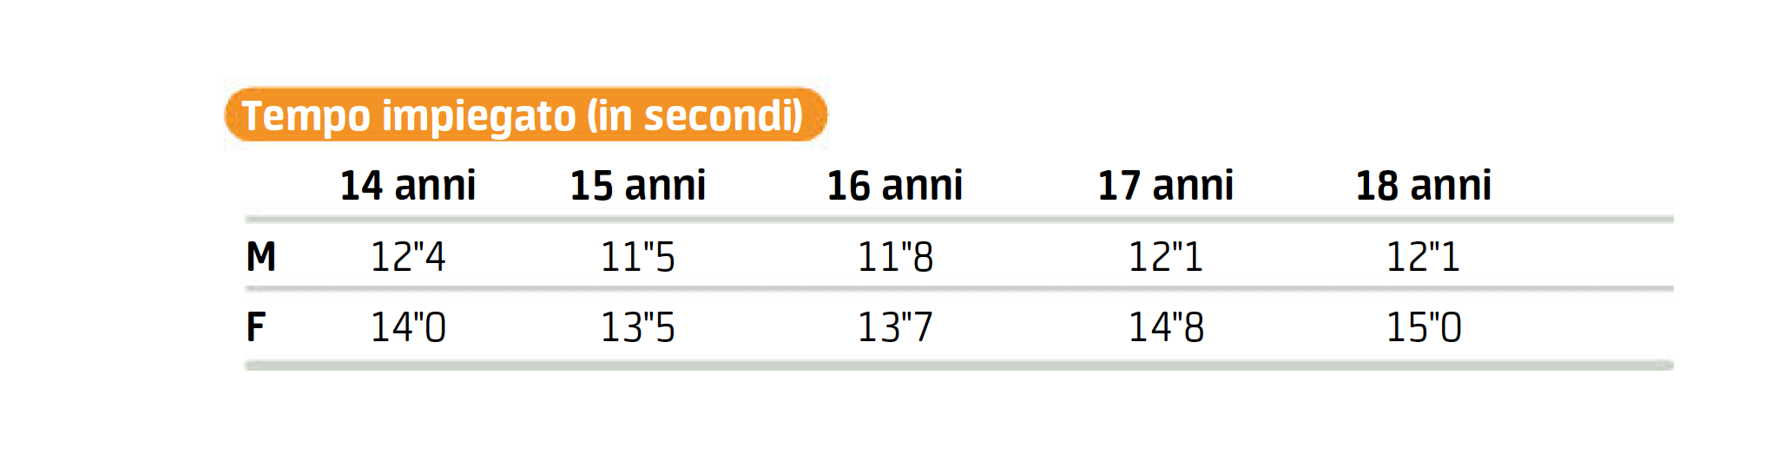
Educare al movimento SLIM – Allenamento salute e benessere> p. 24
Notes:
Pag 24

Slide 13
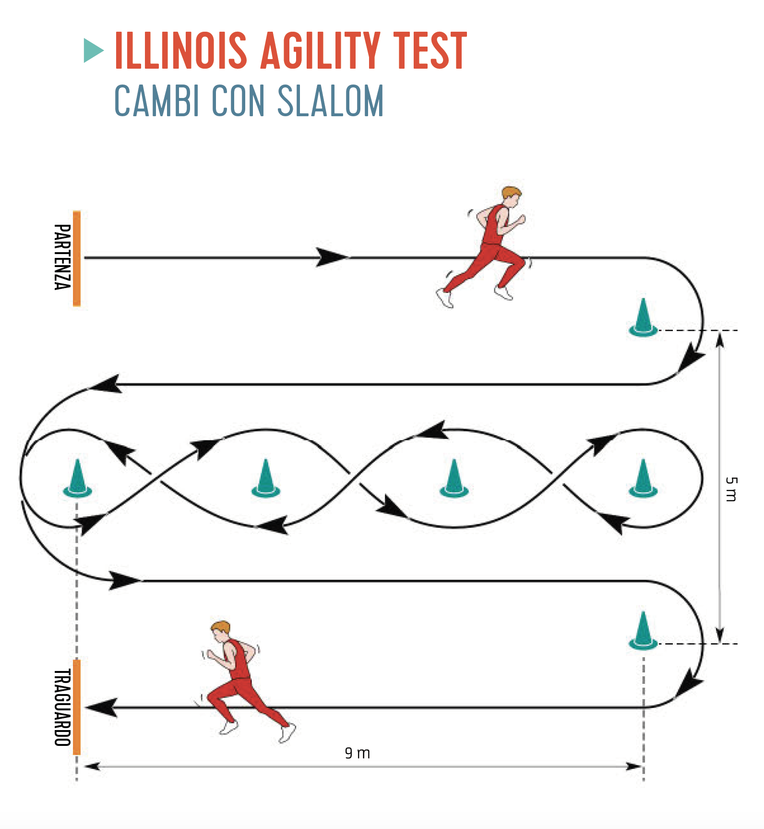
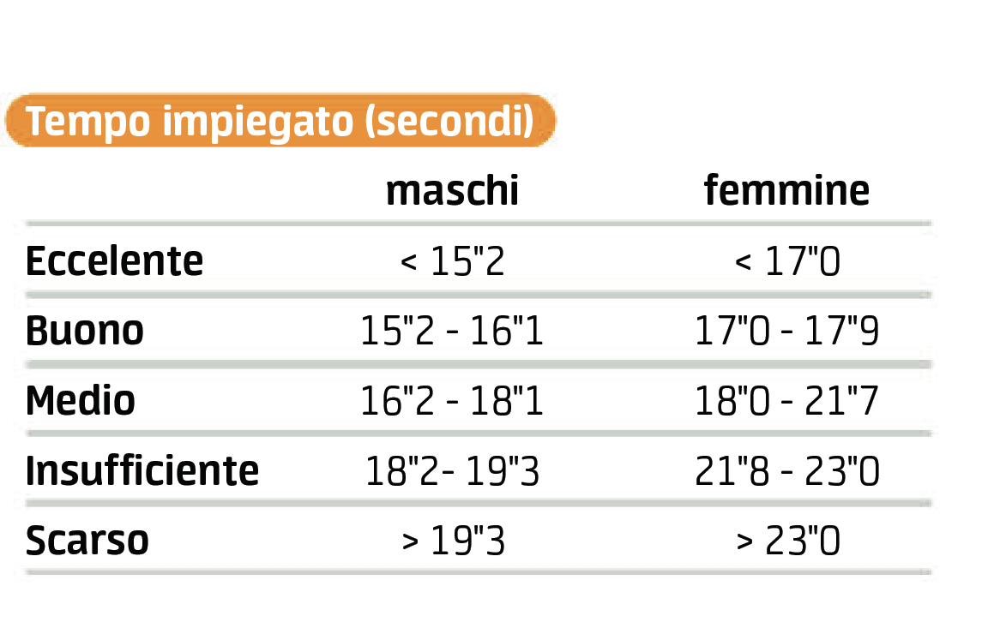
Educare al movimento SLIM – Allenamento salute e benessere> p. 25

Slide 14
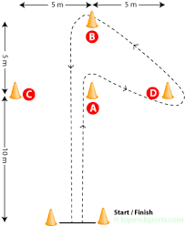
Half or full
8,5 sec
15,49 sec
Copyright: topendsports.com

Slide 15
Autovalutazione per competenze
SCEGLI TU
FAMMI VEDERE CHE SEI SPEED AGILITY
Notes:
internet

Slide 16

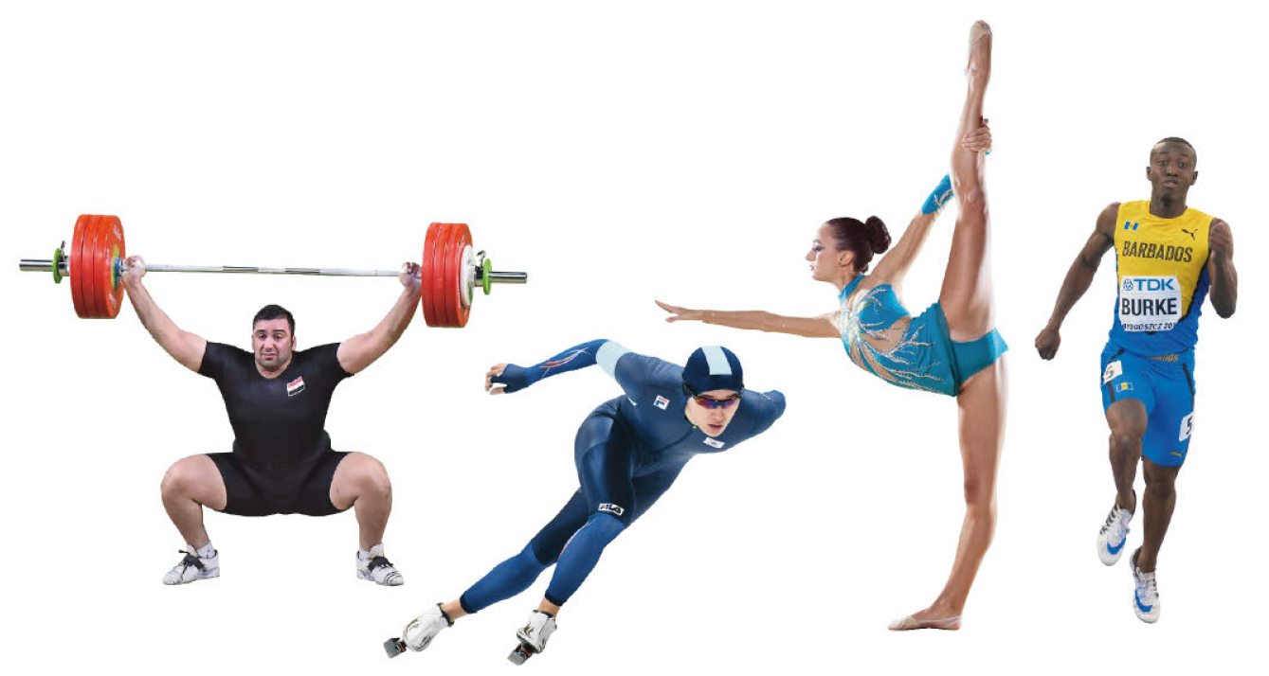
Resistenza: tra teoria e prove pratiche
Educare al movimento SLIM – Allenamento salute e benessere
> pp. 36-43; 222-266
Notes:
Pag 38, 282

Slide 17

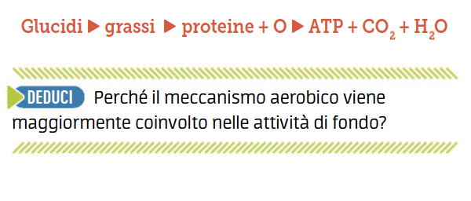
Educare al movimento SLIM – Allenamento salute e benessere> pp. 36-43
Notes:
Pag 39, 171

Slide 18
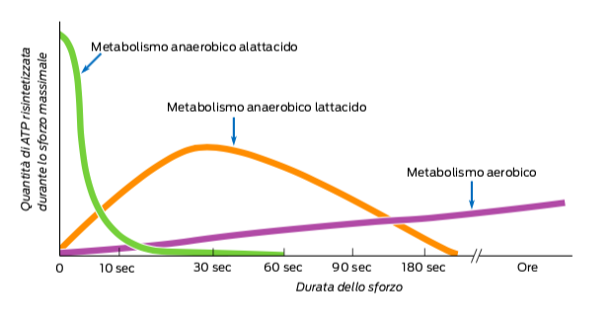

Educare al movimento SLIM – Allenamento salute e benessere> pp. 36-43
Notes:
Pag 38, 172

Slide 19

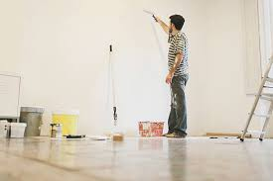

Educare al movimento SLIM – Allenamento salute e benessere> pp. 36-43
Notes:
Pag 39, internet

Slide 20
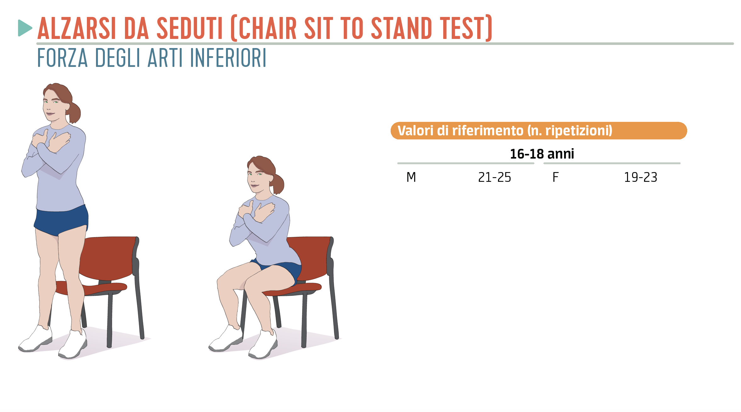
Educare al movimento SLIM – Allenamento salute e benessere> p. 92
Notes:
Pag 92

Slide 21
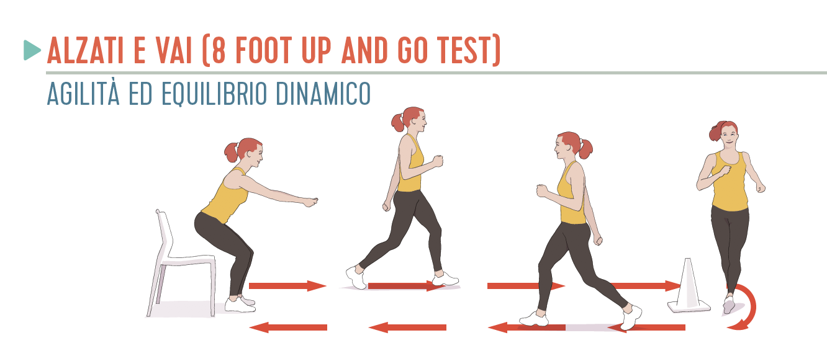
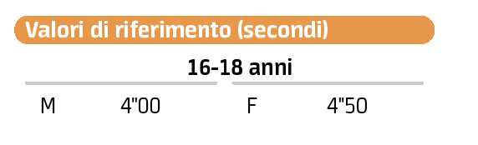
Educare al movimento SLIM – Allenamento salute e benessere> p. 93
Notes:
Pag 93

Slide 22
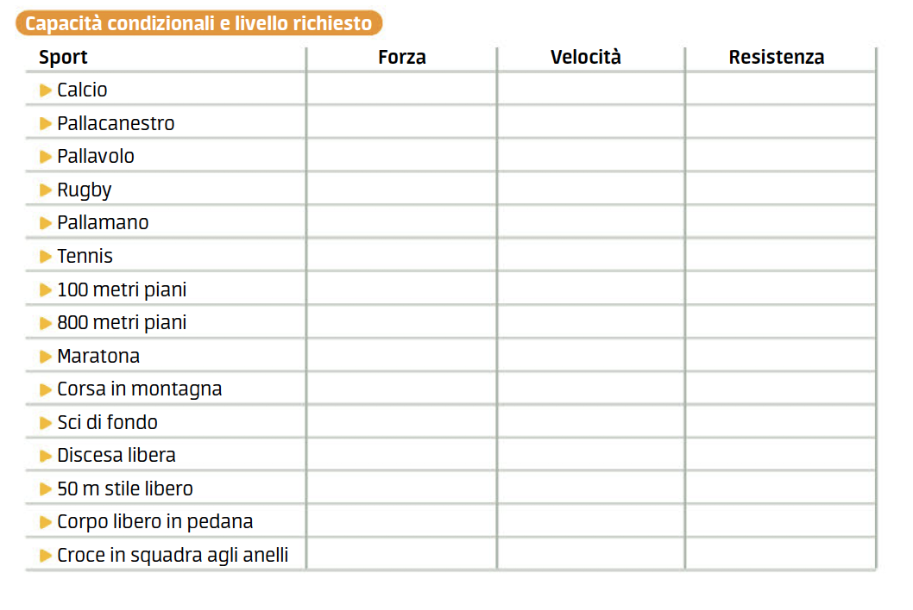
Competenza
nell’osservare il mondo
Educare al movimento SLIM – Allenamento salute e benessere> p. 42
Notes:
Pag 44

Slide 23
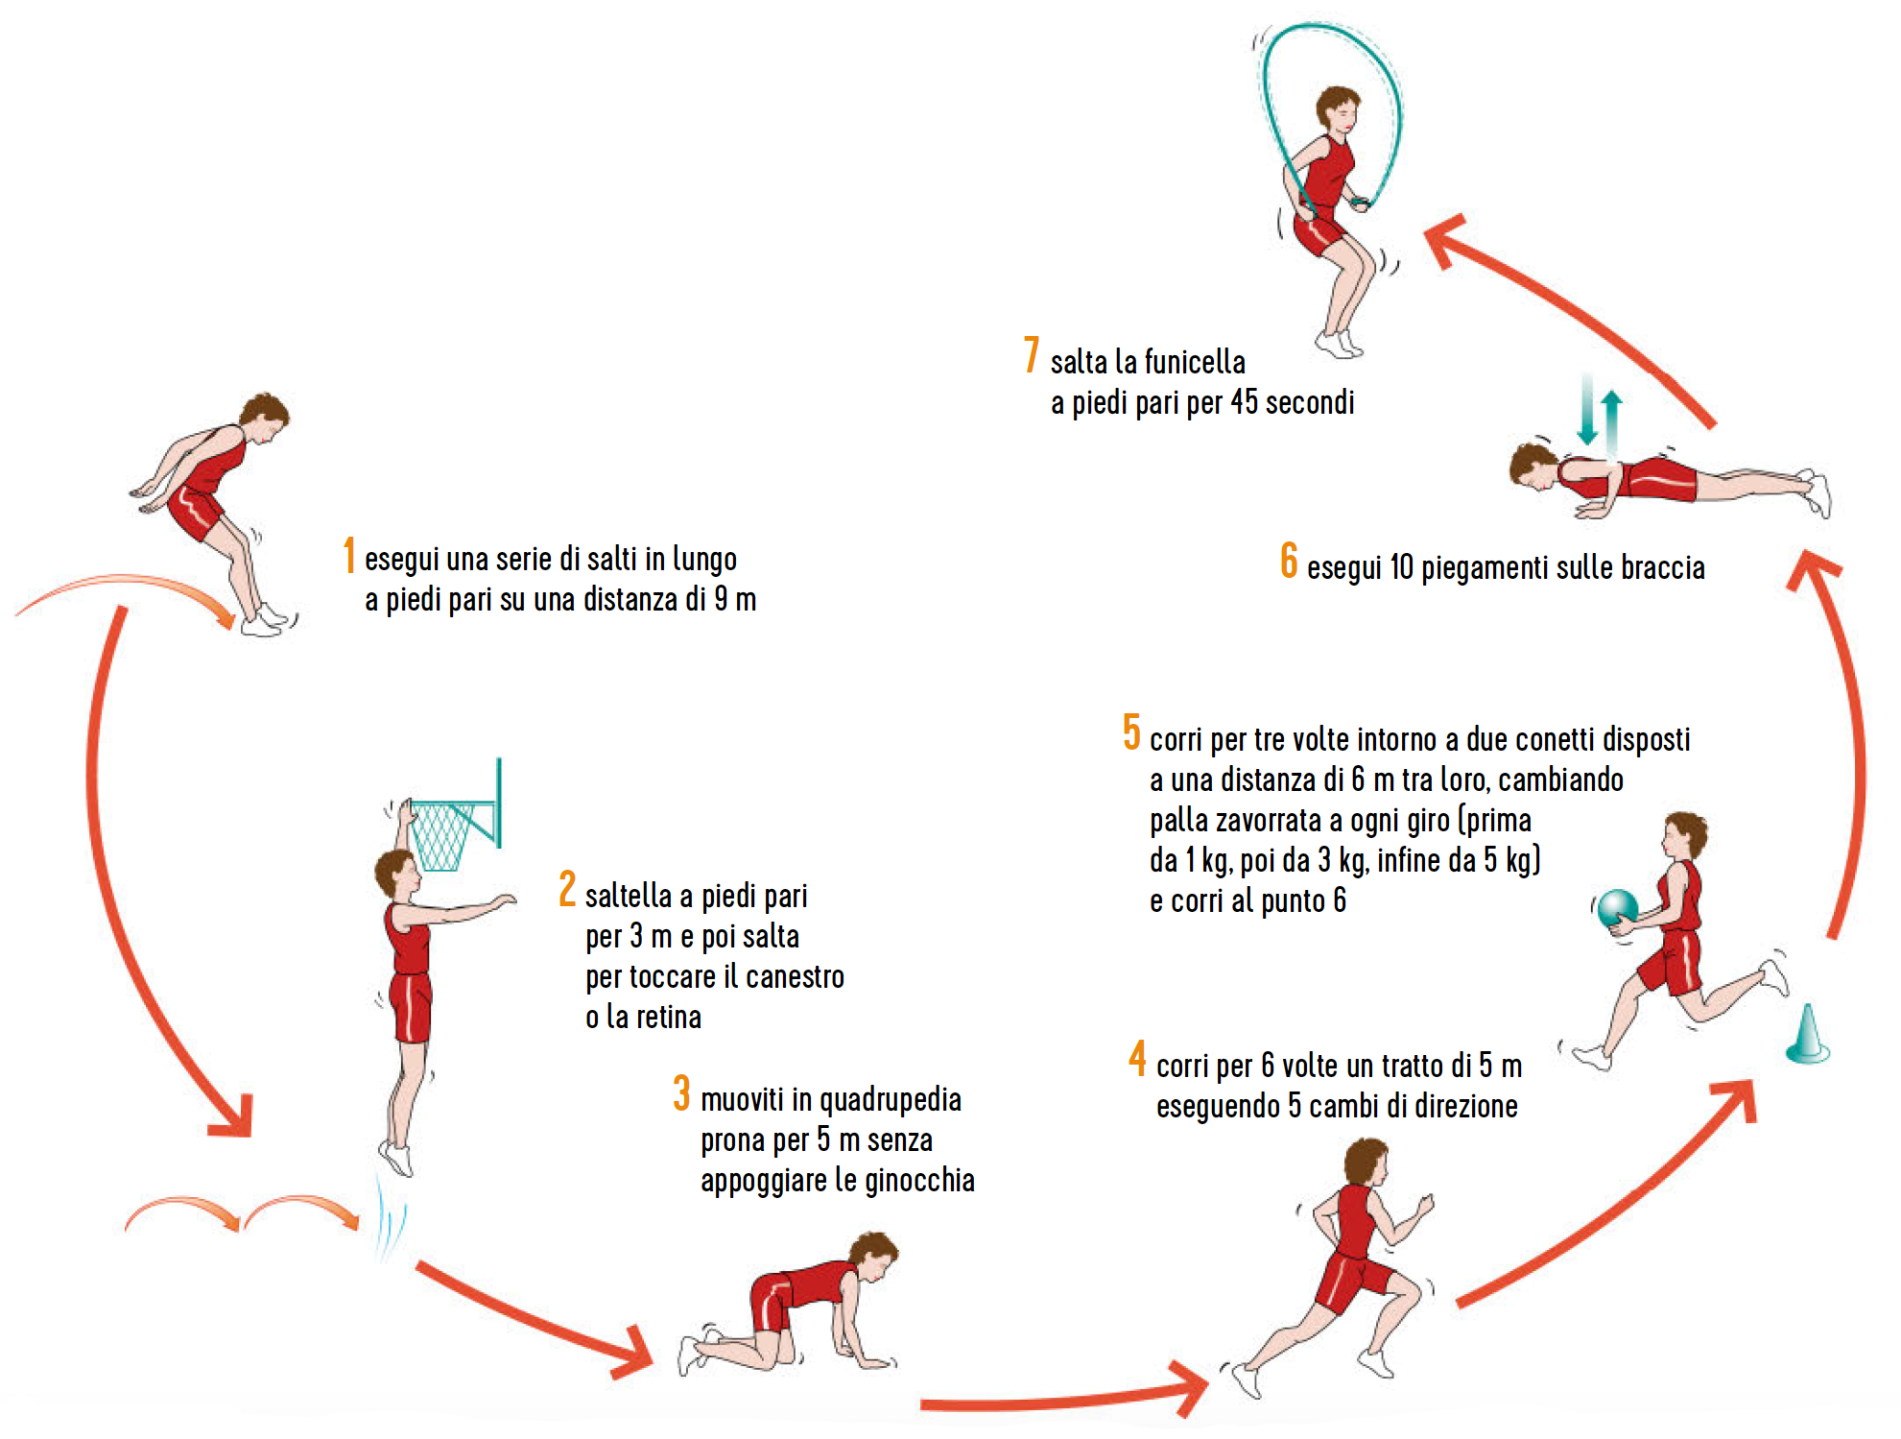
Competenza
generale
Educare al movimento SLIM – Allenamento salute e benessere> p. 43
Notes:
Pag 45

Slide 24
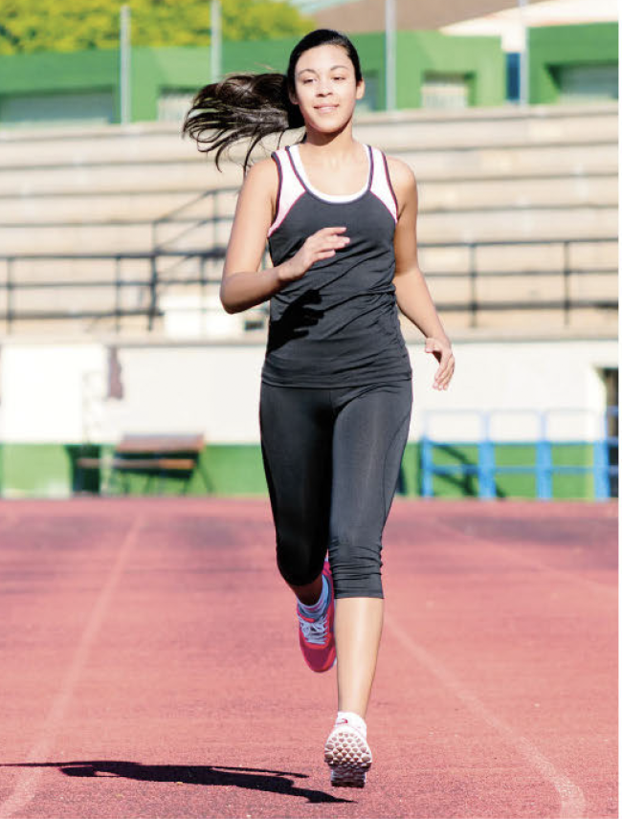
Criteri per valutare
Correre sempre
Velocità costante
Livello velocità
Modulare lo sforzo

Slide 25
Gioco di squadra: dalle basi alla complessità
Su tre posizioni
Su quattro posizioni
Passaggi a due
Passaggi a due
Su tre posizioni
Su quattro posizioni
con avversario
Gioco
10 passaggi
Varianti: sponde, testa, cerchio
Educare al movimento SLIM – Gli sport
Notes:
Pag 38, 282

Slide 26
Mister X
Cogli la strategia
Meta al momento giusto
10 passaggi
Pallamano
Obiettivo, difesa, ruoli
Educare al movimento SLIM – Gli sport
Notes:
Pag 38, 282

Slide 27
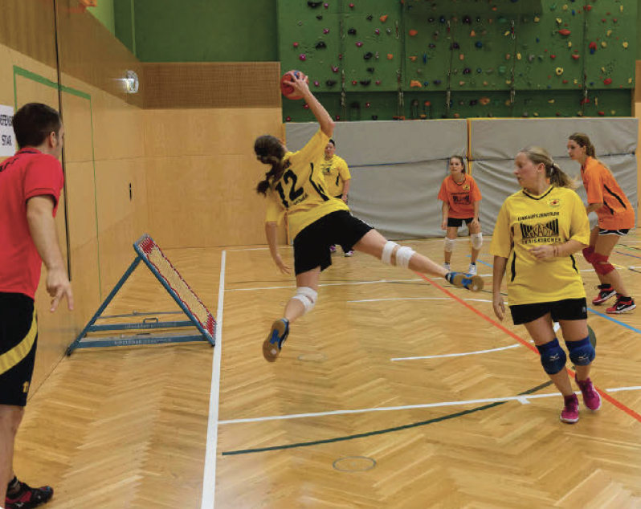
Criteri per valutare
1 Posto giusto al momento giusto
2 Intuire gli avversari
3 Iniziativa particolare

Slide 28
Educare al movimento
Come
mi muovo
Quanto
mi muovo
Capire
lo sport
Mi mantengo
in salute
Mi
alleno
Gareggio
Educare al movimento SLIM – Allenamento salute e benessere> pp. 8-131

Slide 30



